Slide 1
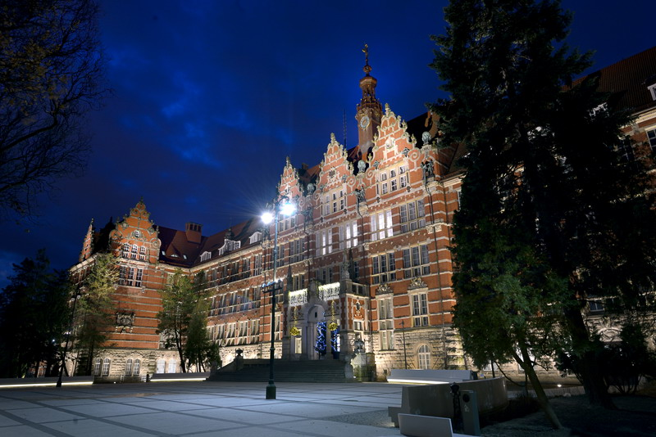
UTW dla społeczności – zabytki, budynki, ciekawostki PG

Slide 2
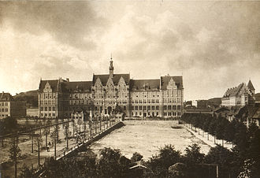
Gmach Główny w 1904 roku
1904–1918 Królewska Wyższa Szkoła Techniczna w Gdańsku posiadała 6 wydziałów:
Wydział Architektury,
Wydział Budownictwa,
Wydział Maszynowy i Elektrotechniki,
Wydział Budowy Okrętów i Maszyn Okrętowych,
Wydział Chemiczny,
Wydział Nauk Ogólnych.
https://pl.wikipedia.org/wiki/Plik:1904-Gmach_Glowny.jpg

Slide 3
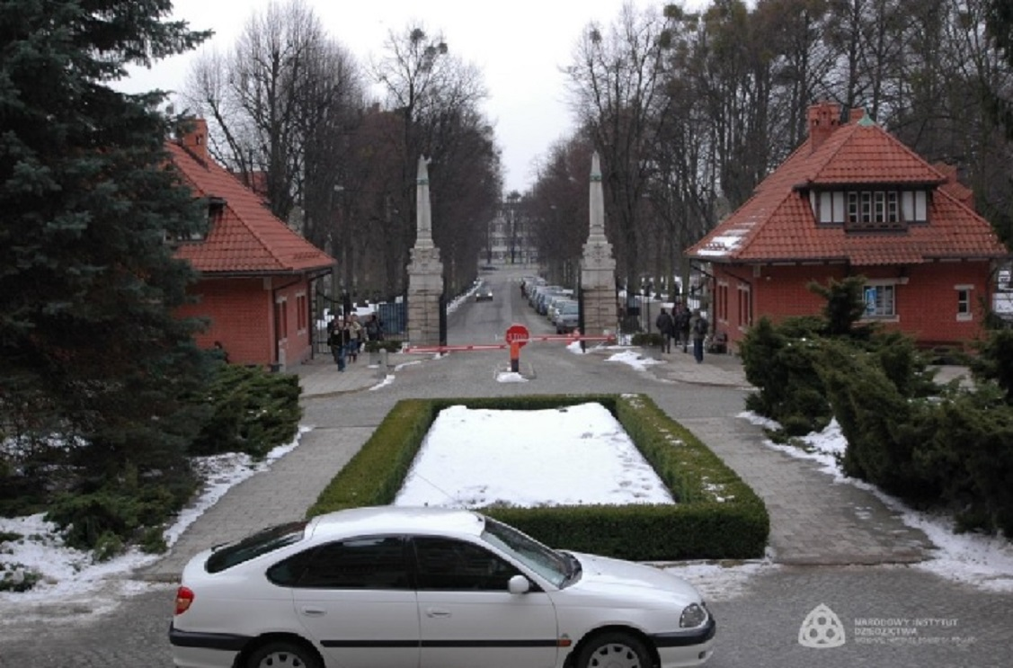
Kordegardy przy bramie wejściowej
Kordegarda, czyli wartowania:
po wschodniej stronie znajduje się dawny dom portiera (z symbolem klucza),
przy domku portiera znajduje się zrekonstruowana rzeźba sowy naturalnej wielkości. Sowa to symbol wiedzy i mądrości,
drugi domek (z symbolem kwiatka, prawdopodobnie domek ogrodnika), jest „domkiem głównego elektryka”.
fot. Krystyna Babnis (2010)

Slide 4
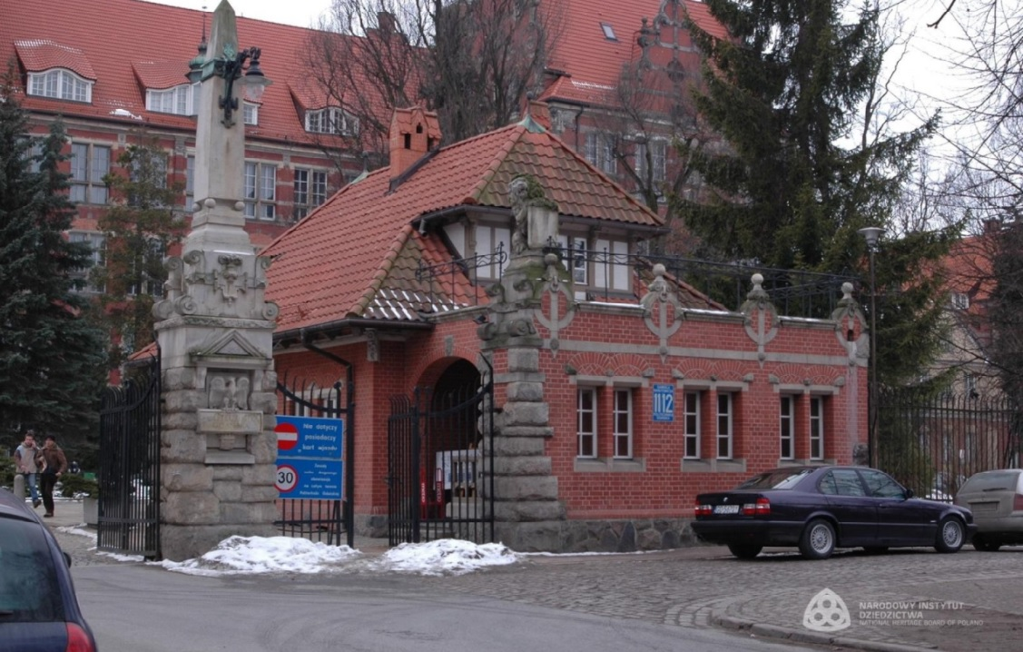
Odpowiedz na pytanie i dodaj zdjęcie
Co mieści się w tym budynku?
Tutaj wstaw swoje zdjęcie…
fot. Krystyna Babnis (2010)

